Slide 1
셋째마당 인구 공공데이터
Unit 07 우리 동네 인구 구조 시각화하기

Slide 2
Unit 07 우리 동네 인구 구조 시각화하기
1 | 인구 공공데이터 내려받기
2 | 인구 데이터 살펴보고 질문하기
3 | 우리 동네 인구 구조 시각화하기

Slide 3
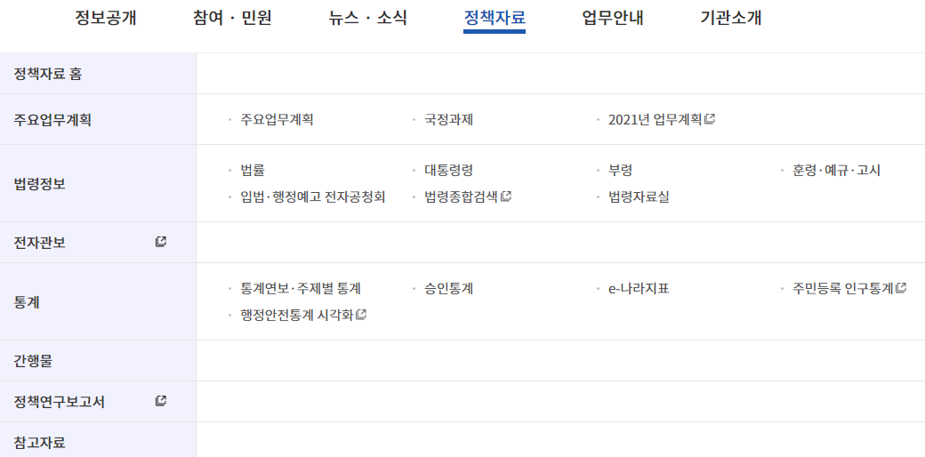
Unit 07 우리 동네 인구 구조 시각화하기
1 | 인구 공공데이터 내려받기
[www. mois.go. kr] –[정책자료] –[통계] –[주민등록 인구통계 ]

Slide 4
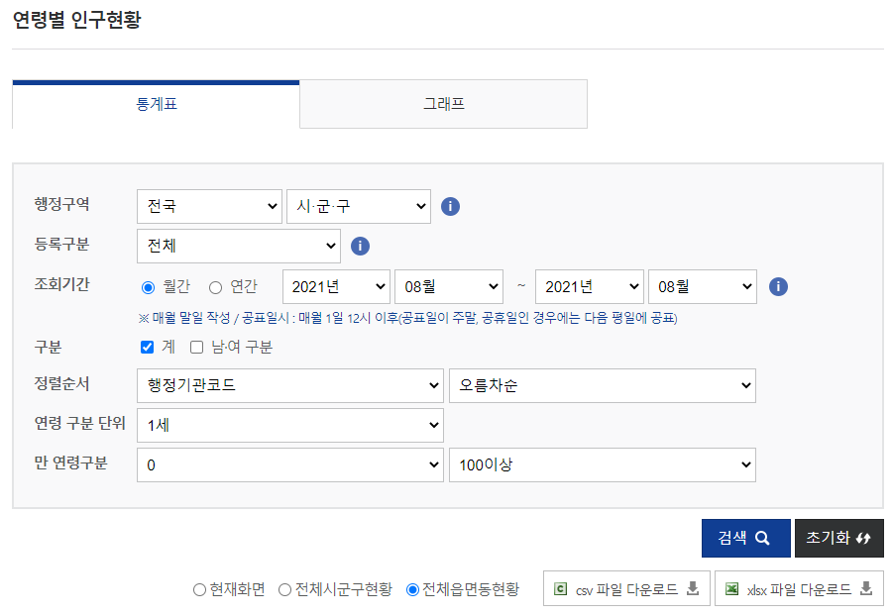
Unit 07 우리 동네 인구 구조 시각화하기
1 | 인구 공공데이터 내려받기
[연령별 인구현황] –[통계표] –[조회기간 설정]- [남여 구분 체크 해제]
[연령 구분 단위 ‘1세’] –[만 연령구분 0세 ~ 100세 이상 설정] – [검색]

Slide 5
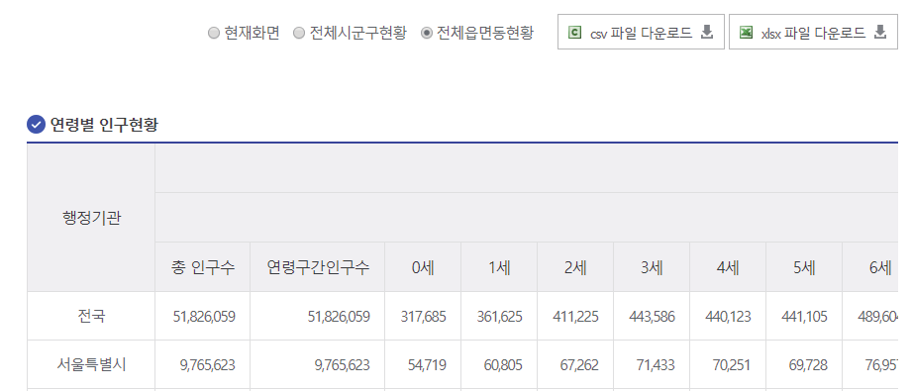
Unit 07 우리 동네 인구 구조 시각화하기
1 | 인구 공공데이터 내려받기
[전체읍면동현황 체크] – [csv 파일 다운로드]
파일 이름 수정 : age.csv / 파일 경로 설정 : 다운로드 폴더(변경 가능)

Slide 6
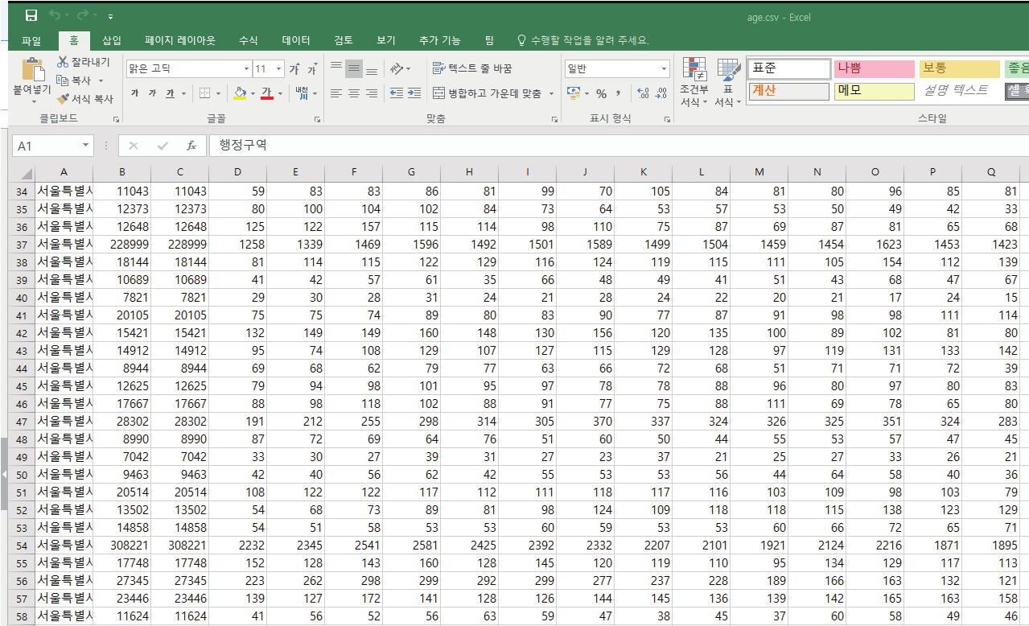
Unit 07 우리 동네 인구 구조 시각화하기
3 | 우리 동네 인구 구조 시각화하기
데이터 확인하고 질문하기 - 영유아가 가장 많은 동네는? - 우리 지역에 가장 많은 연령대는?

Slide 7
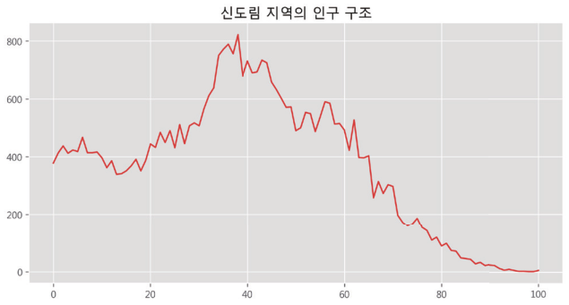
Unit 07 우리 동네 인구 구조 시각화하기
3 | 우리 동네 인구 구조 시각화하기
우리 동네 인구 구조 시각화로 알 수 있는 사실들 - 30 대 중후반 사람들이 많이 산다. - 10 세 이하의 아이가 10 대 후반 청소년보다 많다.

Slide 8
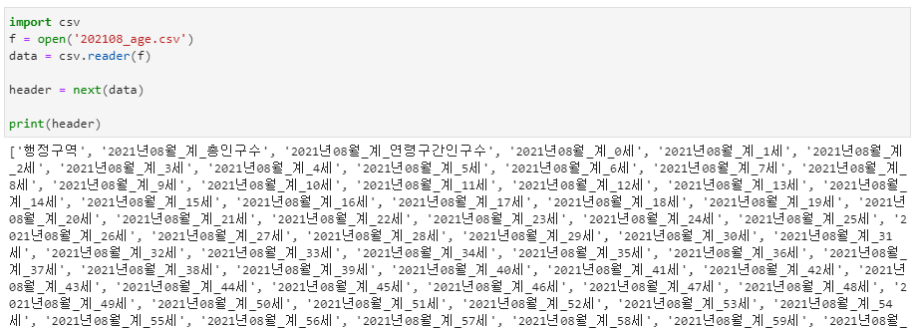
Unit 07 우리 동네 인구 구조 시각화하기
3 | 우리 동네 인구 구조 시각화하기
인구 파일의 헤더 구조 출력

Slide 9
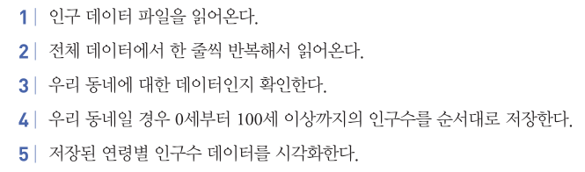
Unit 07 우리 동네 인구 구조 시각화하기
3 | 우리 동네 인구 구조 시각화하기
우리 동네 인구 구조 시각화 절차(알고리즘 설계)

Slide 10
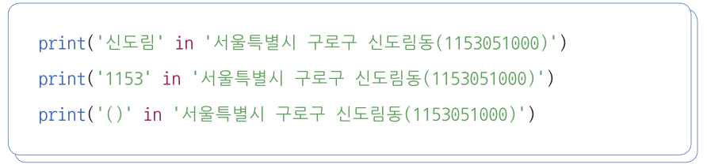
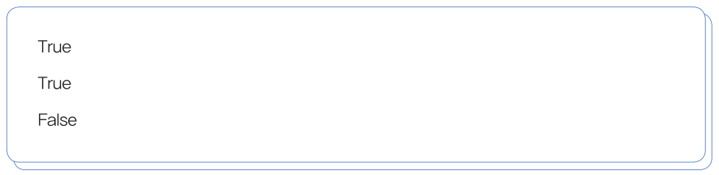
Unit 07 우리 동네 인구 구조 시각화하기
3 | 우리 동네 인구 구조 시각화하기
in 연산자를 활용해 우리 동네 이름이 포함된 지역명 찾기
실행결과

Slide 11
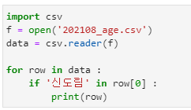
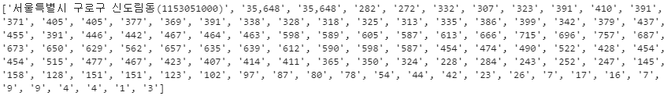
Unit 07 우리 동네 인구 구조 시각화하기
3 | 우리 동네 인구 구조 시각화하기
in 연산자를 활용해 우리 동네의 데이터 출력하기

Slide 12
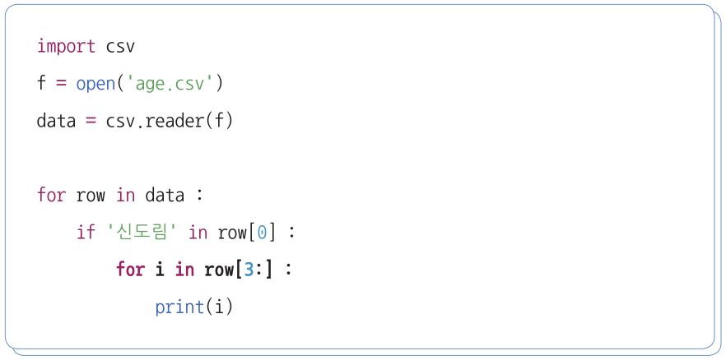

Unit 07 우리 동네 인구 구조 시각화하기
3 | 우리 동네 인구 구조 시각화하기
우리 동네 연령별 인구수 출력하기

Slide 13
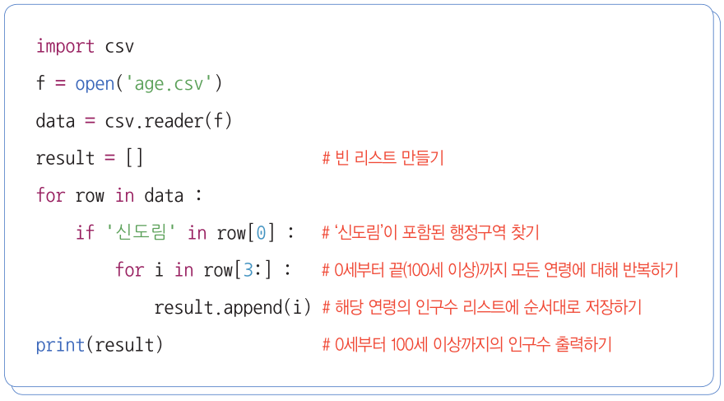
Unit 07 우리 동네 인구 구조 시각화하기
3 | 우리 동네 인구 구조 시각화하기
우리 동네 연령별 인구수 result 리스트에 저장하기- 작은따옴표로 출력되면 문자열

Slide 14
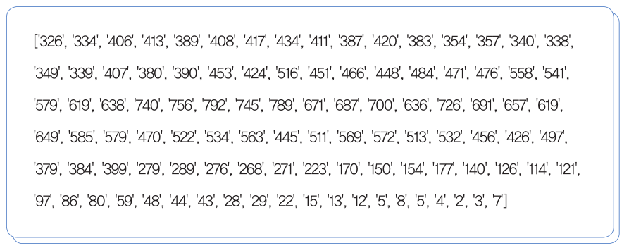
Unit 07 우리 동네 인구 구조 시각화하기
3 | 우리 동네 인구 구조 시각화하기
우리 동네 연령별 인구수 result 리스트에 저장하기- 작은 따옴표 출력은 문자열

Slide 15
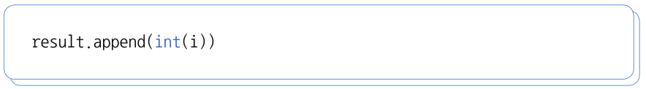
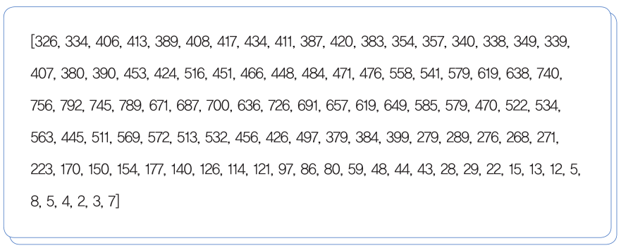
Unit 07 우리 동네 인구 구조 시각화하기
3 | 우리 동네 인구 구조 시각화하기
문자 데이터를 정수로 변환하기
정수로 변환된 출력 결과

Slide 16
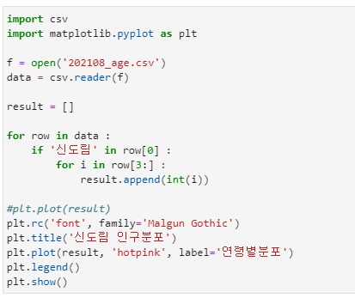
Unit 07 우리 동네 인구 구조 시각화하기
3 | 우리 동네 인구 구조 시각화하기
우리 동네 연령별 인구수 데이터 시각화하기

Slide 17
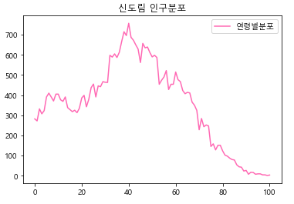
Unit 07 우리 동네 인구 구조 시각화하기
3 | 우리 동네 인구 구조 시각화하기
우리 동네 연령별 인구수 데이터 시각화하기

Slide 18
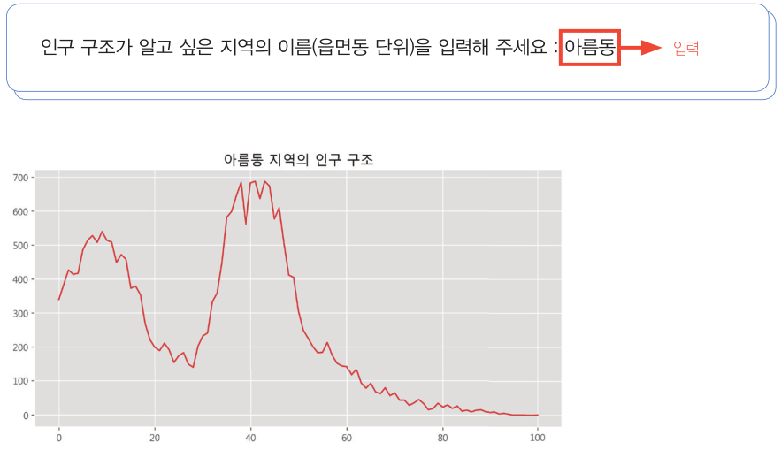
Unit 07 우리 동네 인구 구조 시각화하기
3 | 우리 동네 인구 구조 시각화하기
지역명을 입력받아서 연령별 인구수 데이터 시각화하기(스스로 해보기)

Slide 19
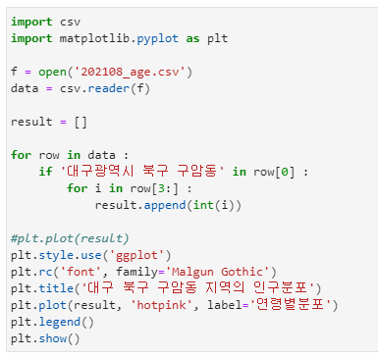
Unit 07 우리 동네 인구 구조 시각화하기
3 | 우리 동네 인구 구조 시각화하기
지역명을 입력받아서 연령별 인구수 데이터 시각화하기(스스로 해보기)

Slide 20
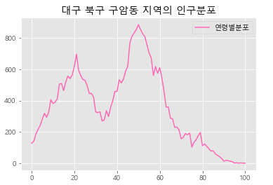
Unit 07 우리 동네 인구 구조 시각화하기
3 | 우리 동네 인구 구조 시각화하기
지역명을 입력받아서 연령별 인구수 데이터 시각화하기(스스로 해보기)

